Slide 1
K Čihadlu 679, Velké Opatovice
www.paprsek.eu
Tel.601130283
Bc. Marie Wetterová - ředitel

Slide 2
Kdo jsme
Paprsek je příspěvkovou organizací zřízenou Jihomoravským krajem.
Poskytuje pobytové sociální služby v nepřetržitém celoročním provozu. Nabízí služby sociální péče typu domova pro osoby se zdravotním postižením dle ustanovení § 48 a službu chráněné bydlení dle ustanovení § 51 zákona o sociálních službách č. 108/2006 Sb., ve znění pozdějších předpisů.

Slide 3
Historie našeho zařízení se začala psát v roce 1960, kdy byla budova zámku v Borotíně převzata odborem sociálního zabezpečení Okresního národního výboru v Blansku na zřízení ústavu sociální péče. První klienti přišli do ústavu 9.9.1963.
V srpnu roku 2000 se klienti i zaměstnanci nastěhovali do nových prostor Ústavu sociální péče ve Velkých Opatovicích.
Paprsek, příspěvková organizace Velké Opatovice vznikla na základě zřizovací listiny vydané Jihomoravským krajem dne 9. listopadu 2006 s účinností od 1. ledna 2007.

Slide 4
O koho pečujeme
O osoby s kombinovaným postižením. Jsou to ženy a muži od 19 let s mentálním postižením v kombinaci s tělesným a smyslovým postižením, kteří mají sníženou soběstačnost a potřebují pravidelnou pomoc.
O osoby s mentálním postižením. Jsou to ženy a muži od 19 let s mentálním postižením, kteří mají sníženou soběstačnost a potřebují pravidelnou pomoc jiné osoby.

Slide 5
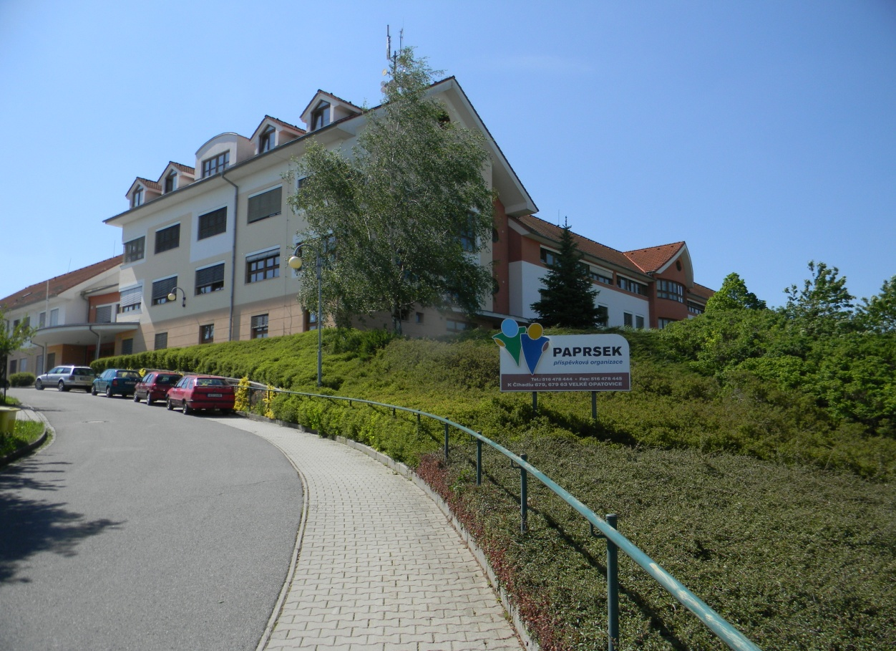
Domov pro osoby se zdravotním postižením
Místo poskytování : Velké Opatovice
Celková kapacita : 88 klientů

Slide 6
Chráněné bydlení
Celková kapacita 20 klientů
Místo poskytování: Velké Opatovice
Kapacita : Dvě domácnosti v BD , v každé domácnosti 4 klienti
Místo poskytování : Boskovice
Kapacita: Dvě domácnosti ve dvougeneračním RD, v každé domácnosti 4 klienti
Místo Poskytování: Benešov u Boskovic
Kapacita : Jedna domácnost v RD pro 4 klienty

Slide 7
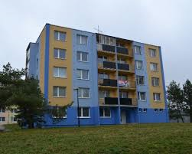
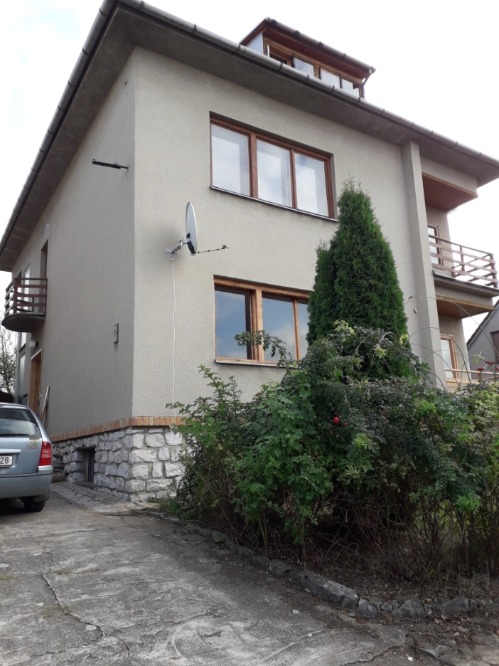

Slide 8
Transformace sociálních služeb
Transformace sociálních služeb je změna ústavní péče v bydlení a podporu poskytovanou v přirozeném prostředí. Lidé s postižením díky transformaci přecházejí z velkých ústavů do bytů či rodinných domů v běžné zástavbě a žijí způsobem života, který je obvyklý pro jejich vrstevníky.
Paprsek, příspěvková organizace,Velké Opatovice byla v dubnu 2013 zařazena do individuálního projektu MPSV s názvem Transformace sociálních služeb.

Slide 9
Domov pro osoby se zdravotním postižením komunitního typu v Kunštátě – záměr výstavby

Slide 10
Kritéria
Kritéria si definuje vždy budoucí uživatel, podle toho k čemu ho chce užívat – tzn. Paprsek,p.o. a vychází z potřeb koncových uživatelů poskytované sociální služby a musí být v souladu s legislativními požadavky
http://www.podporaprocesu.cz/materialne-technicky-standard/

Slide 11
Kritéria pro výběr lokality
Hustota obyvatel v dané obci - nesmí být shromažďovány služby pro osoby se zdravotním postižením v jednom místě
Občanská vybavenost - domácnost je umístěna tak, že jsou z ní dostupné další běžné veřejné služby (škola, úřad, pošta, obchody, lékař, lékarna, sportoviště)
V místě chybí sociální služba a budoucí klienti mají k dané lokalitě vazbu
Jako vhodné byly vybrány územní celky s více než 600 obyvateli, v dojezdové vzdálenosti do 30km od Velkých Opatovic, se základní infrastrukturou (Boskovice, Letovice, Svitávka, Kunštát, Lysice, Olešnice, Benešov, Knínice….).

Slide 12
Kritéria pro výběr konkrétního místa (existující byt či RD, nebo pozemek)
Chceme z ústavu přestěhovat 8-12 lidí se zdravotním postižením do běžné komunity
Poptáváme možnost koupě nebo pronájmu existujícího domu nebo bytu, nebo nákup stavebního pozemku
Chceme, aby klienti žili na ulici, nebo sídlišti, kde žijí běžné rodiny. „Kde může žít běžná osoba, dokáže žít i člověk s postižením.“
Chceme, aby měl každý klient svůj pokoj a pokoje nebyly průchozí
Chceme tam dost místa na parkování auta
Pokud to bude byt v bytovém domě, tak buď v přízemí, nebo v domě s výtahem
Preferujeme přízemní domy a rovinatý pozemek s přímým napojením na veřejnou komunikaci
„Je to stejné, jako když si vybírá místo k bydlení kdokoliv jiný.“

Slide 13
Jak dlouho a kde všude jsme hledali?
Od okamžiku, kdy jsme se zapojili do procesu transformace 2015, velmi pozvolna a postupně v rámci celého Boskovicka (viz. kritéria pro výběr lokality)
2015-2017 tréninková domácnost v DOZP,
2017 – byt ve Velkých Opatovicích,
2018 – druhý byt ve Velkých Opatovicích,
k tomu příprava projektu ve Svitávce – 2015-2019,
27.3. 2019 - žádost o spolupráci zástupcům měst a větších obcí v rámci ORP Boskovice
2020 – Benešov
2020 – Boskovice
V tento okamžik probíhají souběžně jednání v Kunštátě a Letovicích

Slide 14
Místo možné výstavby - Kunštát
Ulice V lávkách parc. č. 1682/42, 1682/5, 1682/6, 1682/7

Slide 15
Kdo bude financovat stavbu
Na výstavbu by JMK (zřizovatel Paprsku,p.o.) rád podal žádost v rámci dotačních výzev EU
Vlastníkem vystavěných domků bude JMK, který ponese finanční zátěž výstavby, tzn. případné spolufinancování dotace

Slide 16
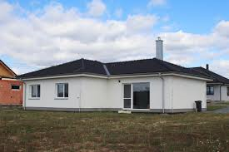
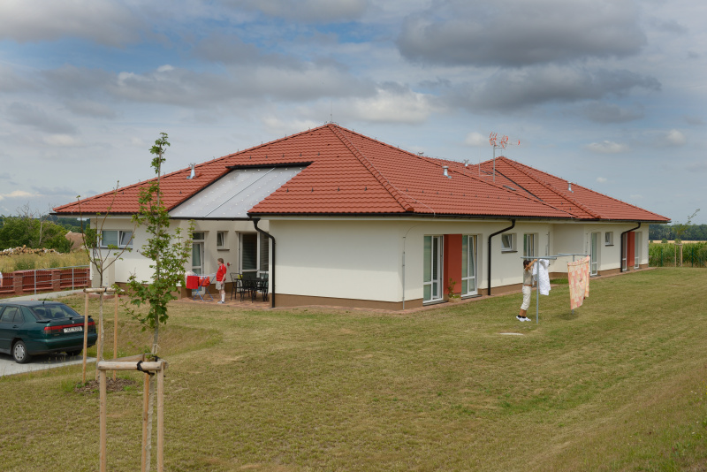
Jak bude stavba vypadat?
Dva přízemní rodinné domy typu Bungalov, buď samostatně stojící, nebo spojené do dvojdomku s bezbariérovou úpravou uvnitř i venku

Slide 17
V každém domě (domácnosti) 4-6 klientů v jednolůžkových pokojích – celkem 8-12
V každém domě bude společný obytný prostor (kuchyň, jídelna, obývací pokoj)
V každém domě se počítá s místem pro terapeutickou činnost, rehabilitaci a aktivizaci
V každém domě budou minimálně dvě koupelny a toalety se specifickým vybavením pro osoby s vysokou mírou podpory
Venku se počítá s venkovními pergolami a zastíněnými terasami

Slide 18
Jak bude zajištěna péče o klienty?
Typová pozice | Úvazek
Ředitel | 0,11
Ekonom | 0,11
Personalista | 0,11
Účetní | 0,19
Údržba + úklid | 1
Pracovník přímé péče a aktivizační pracovník | 10,5
Sociální pracovník | 0,5
Zdravotní sestra | 5,5
Vedoucí služby | 1
Celkem | 19,2

Slide 19
Služba bude zajištěna 24hod denně každý den
Vedle pečujícího personálu bude na směně zajištěna i služba zdravotní sestry
K dispozici v místě poskytování bude vedoucí a sociální pracovník a pracovník zajišťující úklid a údržbu
Ředitel,ekonom, personalista a účetní budou sídlit ve Velkých Opatovicích a vzniklá služba bude dalším místem poskytování soc. služby v rámci organizace
Předpokládá se vznik 18 nových pracovních míst v místě poskytování

Slide 20
Jak bude služba finančně zajištěna?
Poskytovatel soc. služby je příspěvková organizace JMK – ekonomická stránka zajištění provozu bude pod trvalou kontrolou JMK
Zdroje financování poskytované sociální služby – vícezdrojové financování
Úhrady od uživatelů služeb, úhrady od zdravotních pojišťoven, peněžní dary, příjmy z prodeje vlastních výrobků a služeb,účelové dotace ze státního rozpočtu případně bez-účelový příspěvek kraje na dokrytí vzniklých nákladů služby
Poskytovaná služba nezatíží rozpočet města

Slide 21
Vliv každodenního provozu na okolí
Hlučnost – menší než hluk spojený s chodem běžné rodiny s dětmi
Hlučnost v době výstavby – stejná jako u jiných stavebních projektů, v případě požadavku lze smluvně zajistit provádění stavebních prací jen v pracovní dny v určitém časovém rozsahu např. 7:00-17:00
Frekvence pohybu vozidel- k budovám nebudou zajíždět dodavatelé – nákup provozních prostředků a potravin bude zajišťován z místních zdrojů
Návštěvy lékaře – klienti budou lékaře navštěvovat v ordinaci, návštěva lékaře přímo v domově pouze ve výjimečných případech
Příjezdy sanitek – pouze v život ohrožujících stavech
Služba bude vybavena osobním vozidlem upraveným pro převoz vozíčkářů

Slide 22
Předpokládaný časový harmonogram
9/2020 – 4/2021 – jednání s městem o možné koupi pozemku a seznámení zástupců města a veřejnosti se záměrem
4-10/2021 – nákup pozemku, VŘ na projektanta, příprava projektové dokumentace ke stavebnímu řízení
1-6/2021 – příprava materiálu k podání žádosti o dotaci IROP
11/2021-1/2022 – podání žádosti o dotaci IROP
2-4/2022 – VŘ na výběr zhotovitele a zahájení výstavby
4/2022 – 4/2023 – výstavba
6-9/2023 – zahájení provozu
Časový plán je pouze předběžný.

Slide 23
Kunštát - klienti
Poskytovaná služba bude určena osobám s vysokou mírou podpory
Osoby s mentálním, nebo kombinovaným postižením, většinou hůře chodící, nebo využívající k pohybu kompenzační pomůcku – chodítko, invalidní vozík
Vybraní klienti strávili většinu svého života v běžné komunitě, jsou v produktivním věku, nebo mají přímou vazbu na Kunštát a nejbližší okolí
První klienti v novém domově budou přestěhováni z Paprsku,p.o.

Slide 24
Přínosy pro místní komunitu - okamžité
Podnikatelská příležitost pro místní živnostníky při výstavbě i provozu zařízení
Odborné sociální poradenství v místě
Nová pracovní místa
Podpora samostatného bydlení - terénní služba, která je poskytována v přirozeném prostředí uživatele – doma
(Poskytování sociální služby zahájíme zároveň se zahájením provozu DOZP – předpokládaná kapacita 2-3 klienti)

Slide 25
Přínosy pro místní komunitu - následné
Do budoucna - možné řešení pro místní obyvatele při hledání vhodné pobytové sociální služby pro své nejbližší
Prokazatelně existující skupina osob se zdravotním postižením vytváří prioritu na řešení bezbariérových přístupů k lékařům, do úřadů apod. Výtah na zdravotním středisku je potom bonus, který mohou využívat všichni obyvatelé v místě
Trvalý požadavek na kvalitu a pravidelnou údržbu chodníků a cest, aby se po nich mohl bezpečně s doprovodem pohybovat člověk na invalidním vozíků, a to během celého roku
Veškeré jmenované přínosy jsou trvalé.

Slide 26
Možné překážky realizace záměru
Nepřijetí projektu zastupiteli města
Strach z negativních dopadů provozu zařízení u nejbližších sousedů
Strach místní komunity z nových obyvatel
Komplikace při projednávání projektu pro územní a stavební rozhodnutí – nesouhlasná stanoviska účastníků stavebního řízení
Lokální problémy spojené s výstavbou
Jiný nespecifikovaný problém individuálního charakteru

Slide 27
Prevence vzniku překážek
Otevřená komunikace směrem k představitelům města a veřejnosti
Dostatek relevantních informaci
Kvalitní příprava projektové dokumentace a stavby
Vstřícná a otevřená komunikace s nejbližším okolím ve vztahu k realizaci výstavby

Slide 28
Děkujeme za pozornost
Kontakty:
Bc. Marie Wetterová – tel 601130283
reditel@paprsek.eu
Mgr. Lucie Doležalová – tel 602246954
socialni.chb@paprsek.eu

Slide 29
